Slide 1





“PROPUESTA DE PLAN DE USO Y OCUPACIÓN DEL SUELO EN BASE A LA EVALUACIÓN DE DAÑOS Y PÉRDIDAS POR FLUJO DE LAHARES Y FENÓMENOS HIDROMETEOROLÓGICOS EN EL RÍO PITA”
Autor: Bucheli Valenzuela, Jeremy Andre
Director del trabajo de titulación: Ing. Pérez Salazar, Pablo Roberto, MSc.
Director de Carrera: Ing. Wilson Jácome, MSc.
Docente designado: Ing. Rodolfo Salazar, PhD.

Slide 2

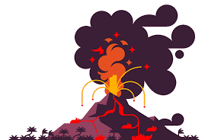
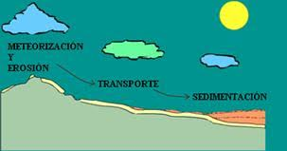
ANTECEDENTES
Urbanización de riberas
Eventual erupción del volcán Cotopaxi (20 a 30 km/h y un volumen de 70 millones de m3)
Sedimentación en el río, flujo de precipitaciones máximas

Slide 3
PLANTEAMIENTO DEL PROBLEMA
Volcán Cotopaxi: ríos Pita, Cutuchi, Tambo y Tamboyacu
Derretimiento casquete, y precipitaciones máximas, la cuenca se ve afectada.
Reestructurar admisibilidad constructiva con PUOS.
Parroquias Sangolquí y Pintag
Mas de 2000 predios zona de estudio.

Slide 4
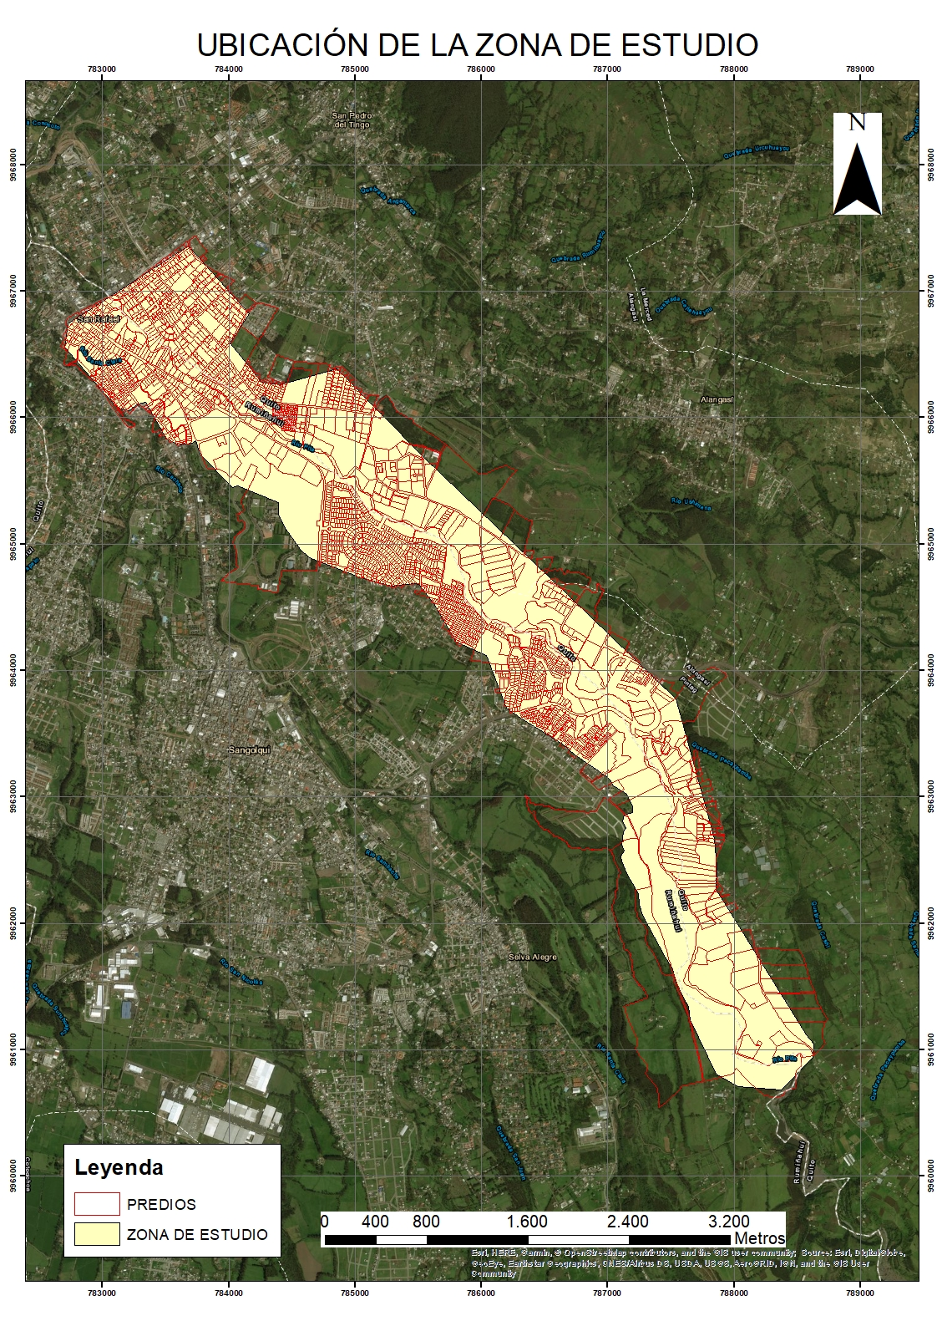
Zona de estudio
Santa Teresa – San Rafael
Sangolquí y Pintag
Long: 10 km
Área: 7,415,049 m²

Slide 5
Objetivo General
Establecer la propuesta de un plan de uso y ocupación del suelo mediante una previa evaluación de daños y pérdidas de inmuebles e infraestructura por el eventual flujo de lahares y fenómenos hidrometeorológicos que se puedan generar a lo largo de un tramo del río Pita para generar posibles escenarios de solución.

Slide 6
Objetivos específicos
Elaborar un modelo digital del terreno (MDT) para el modelamiento del flujo de lahares y lodos en el río Pita
Evaluar el daño y pérdida de inmuebles e infraestructura.
Diseñar posibles escenarios de ordenamiento territorial ante la problemática
Elaborar la geodatabase a partir de una Ortofoto obtenida con drone en escala 1:500 para generar trabajos a escalas más pequeñas.

Slide 7
Marco teórico
El ordenamiento territorial permite planificar y organizar el uso, ocupación y el aprovechamiento del territorio tomando en cuenta sus potencialidades y limitaciones, así como los requerimientos de la población y recomendaciones que se han generado por los instrumentos de gestión y planificación. Es la base para el desarrollo de los territorios a nivel nacional, regional y local (FAO, 2018).
Uso del Suelo: Es un documento escrito mediante el cual la autoridad competente otorga licencias, o la oficina de planeación da información al interesado sobre el uso o usos permitidos en un predio o edificación, conforme a las normas que se han especificado en el plan de ordenamiento territorial y sus componentes (GAD, 2012).
Ocupación del suelo: Es la distribución del volumen edificable sobre un terreno considerando criterios como altura dimensionamiento y localización de volúmenes, forma de edificación, retiros y otras determinaciones de tipo morfológico. Se determina por los Gobiernos Autónomos Descentralizados municipales y metropolitanos mediante la respectiva normativa urbanística (Asamblea, 2016)

Slide 8
Lahar
Los lahares son flujos que se movilizan ladera abajo por los drenajes de un volcán debido a la acción de la gravedad y consisten de una mezcla de agua (fase líquida) y de materiales volcánicos (fase sólida) como grandes rocas, arena, ceniza e incluso troncos de árboles u otros objetos, arrastrados por el flujo (Ordóñez, Samaniego, Mothes, & Schilling, 2013).
Fenómenos hidrometeorológicos
Son aquellos que su elemento predominante es el agua, y tienen la capacidad de causar efectos negativos en las esferas social, económica y ambiental, especialmente cuando los mismos se presentan en zonas que se denominan de alto riego de impacto y su población es vulnerable (SPC, 2015).

Slide 9
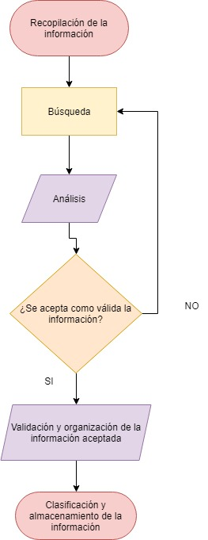
Metodología
Ortofoto
Información catastral.
Nube de puntos.
Modelo de lahar y de precipitación máxima.
Redes.

Slide 10
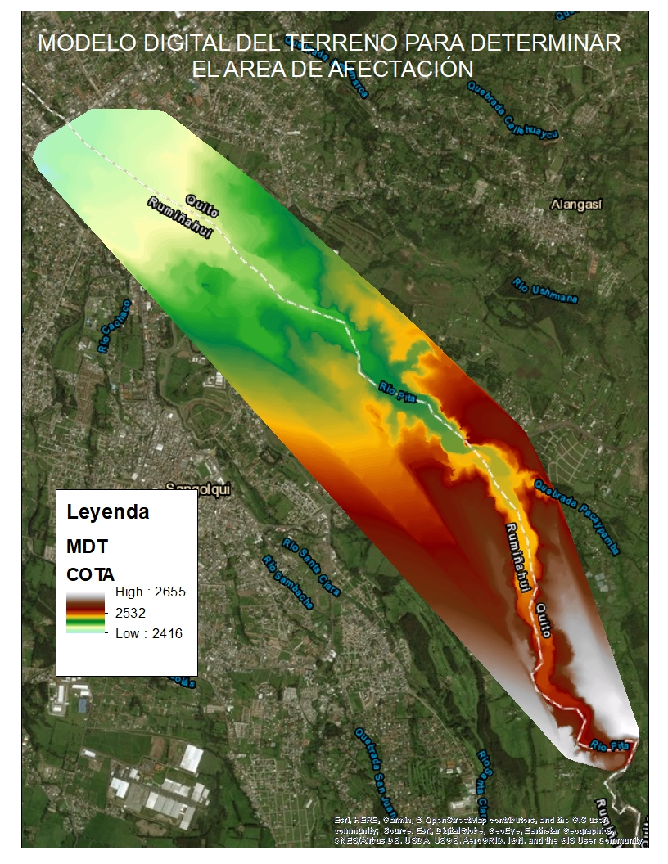
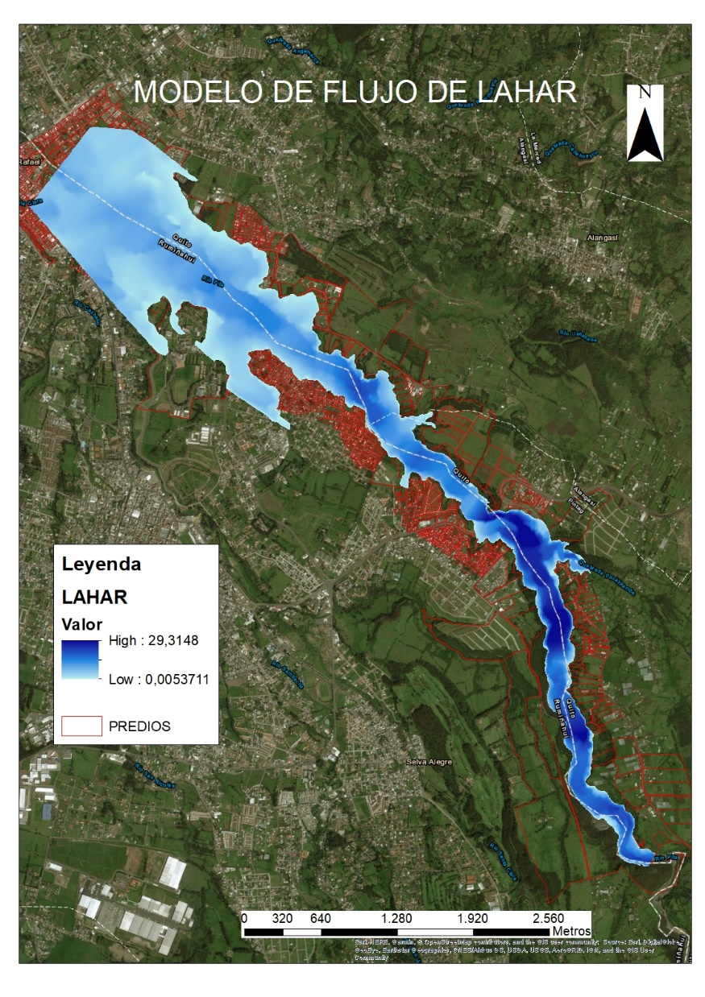
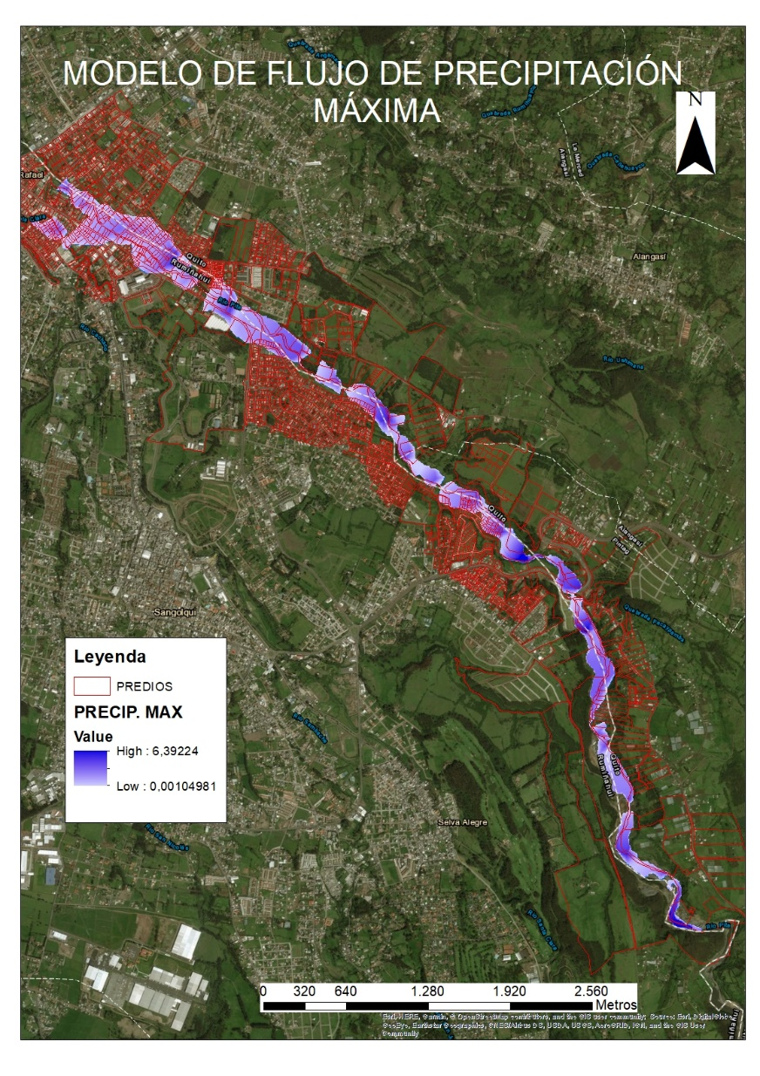

Slide 11
Valoración Predial
Norma Técnica de valoración DMQ
Zonas homogéneas, servicios básicos.
PUOS a mediano y largo plazo
Plano de uso y ocupación.
Selección de predios
Selección de interpolador
Reclasificación y Poligonizar
Digitalizar y topología
Intersecar con los predios.

Slide 12
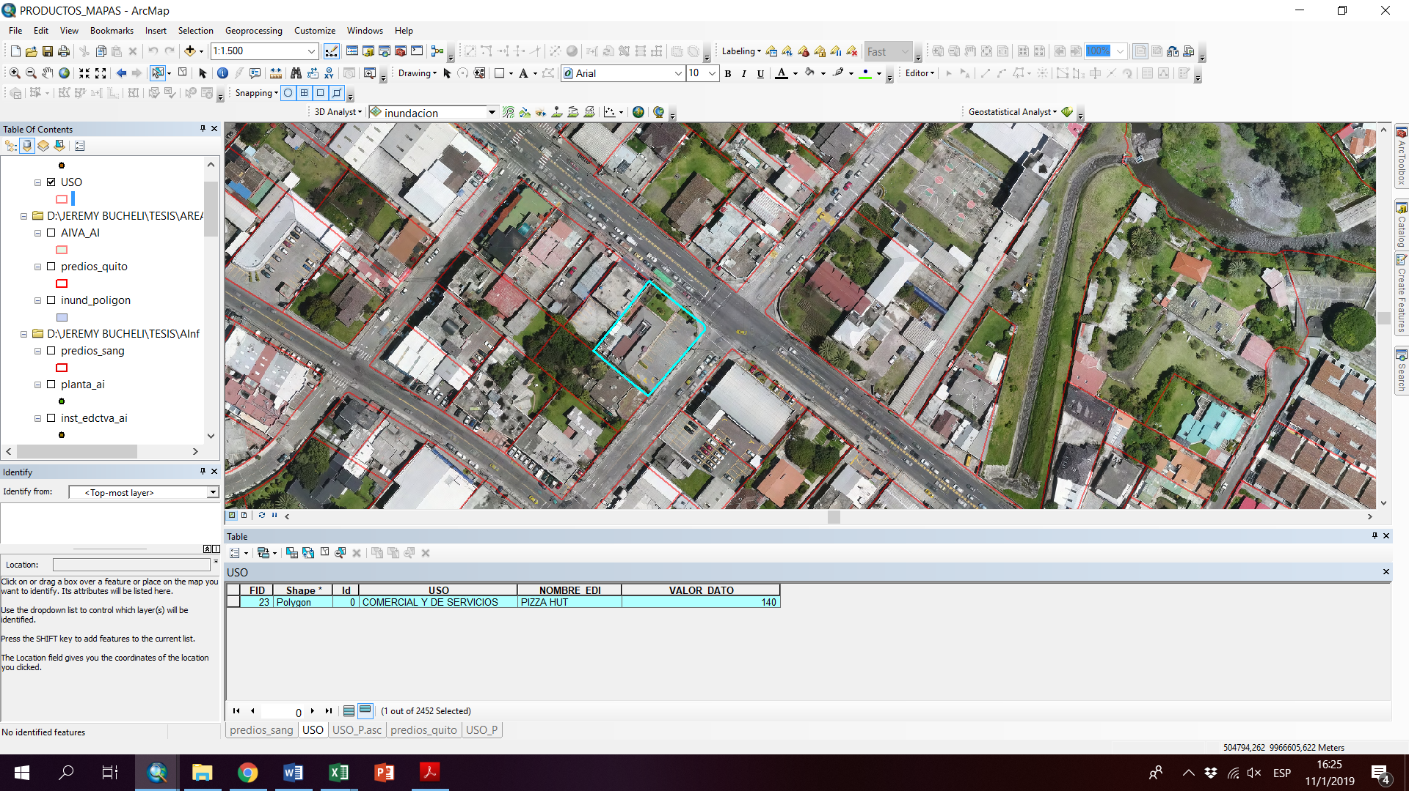
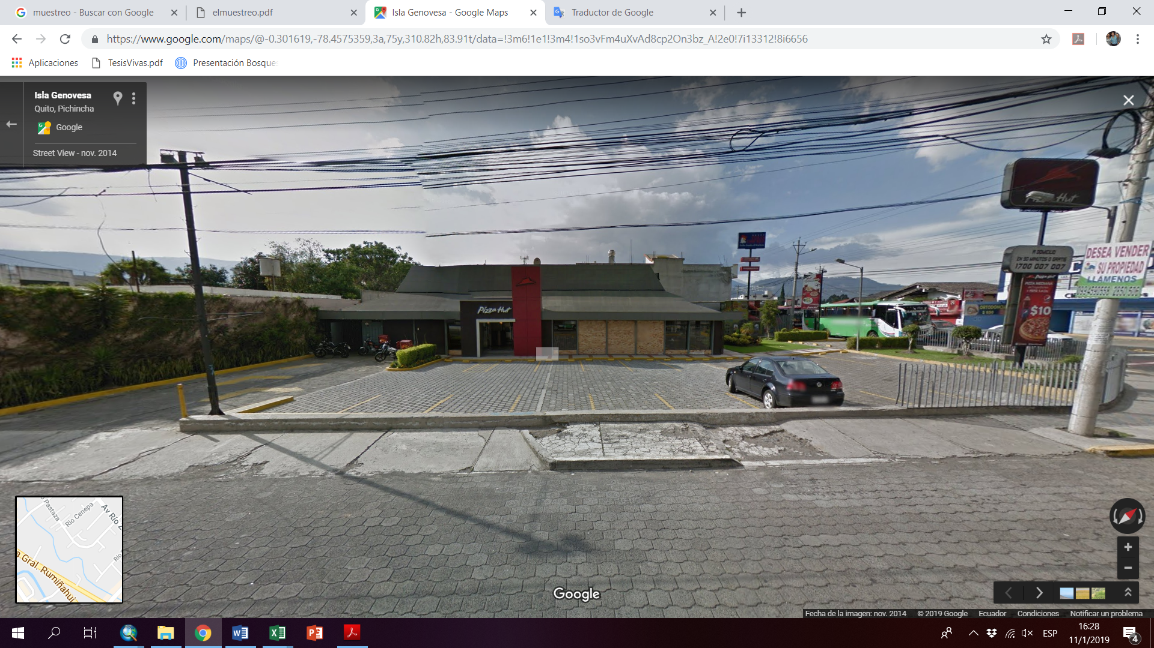
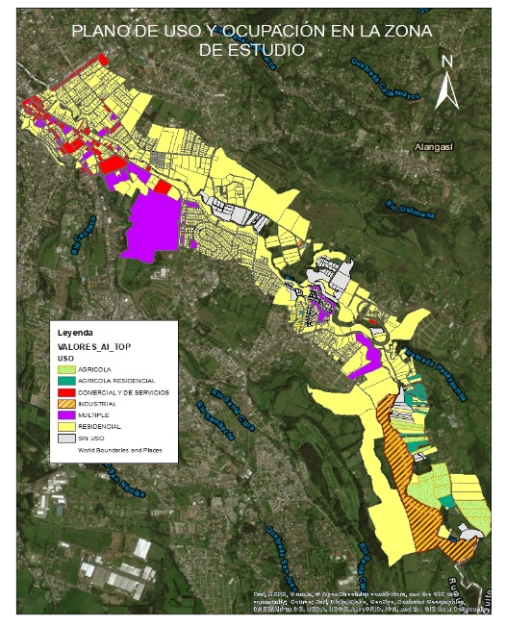
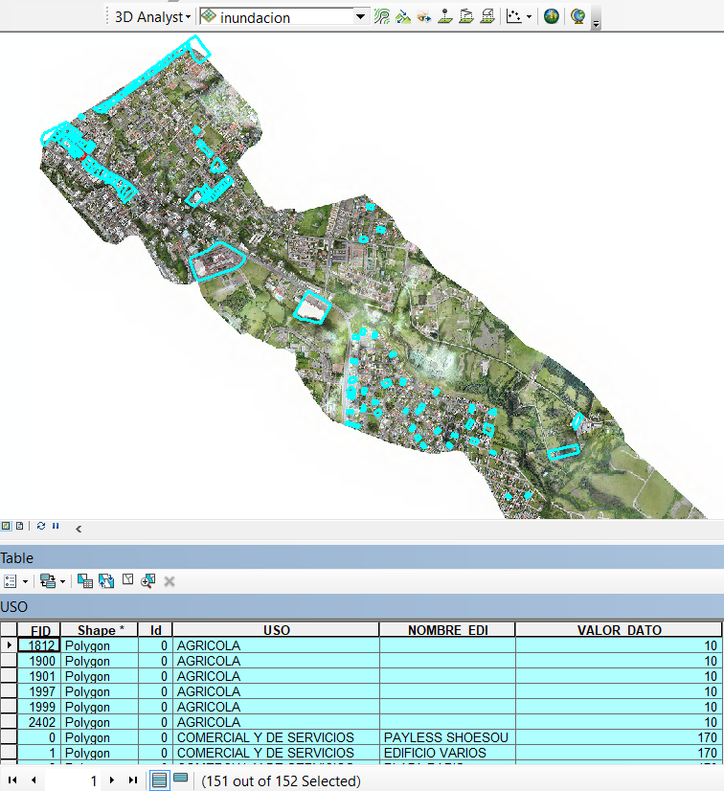
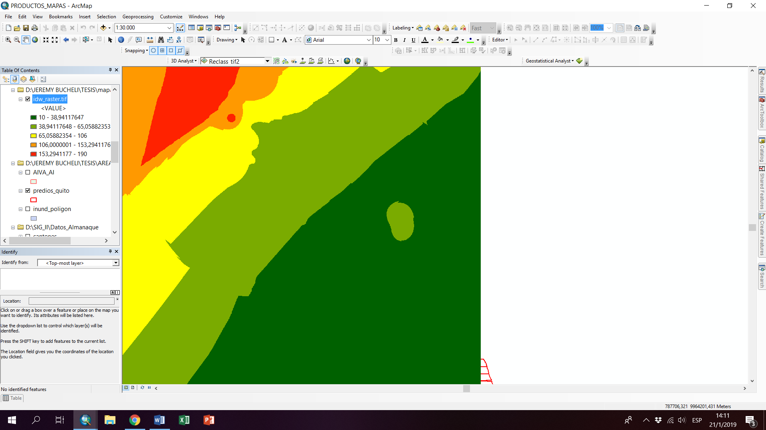
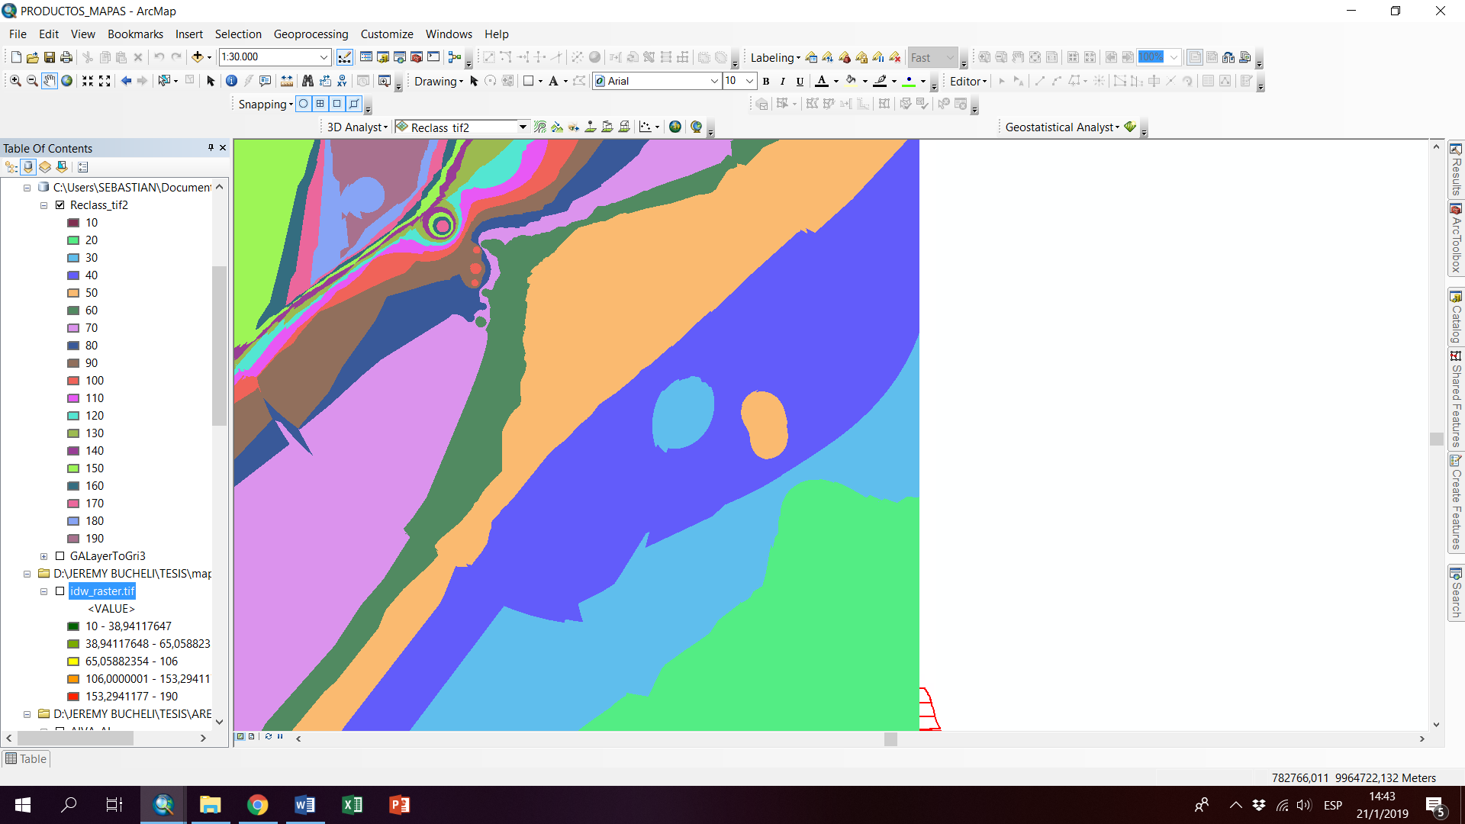
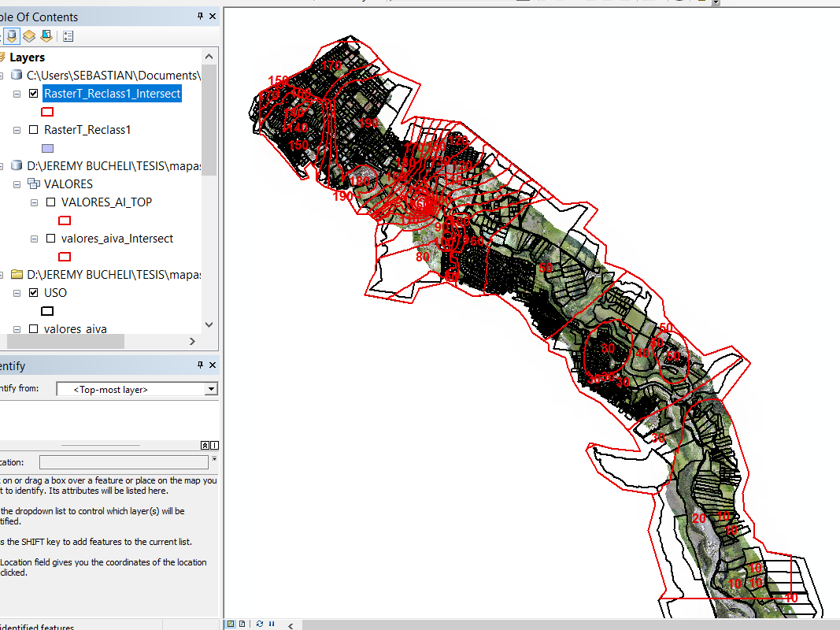

Slide 13
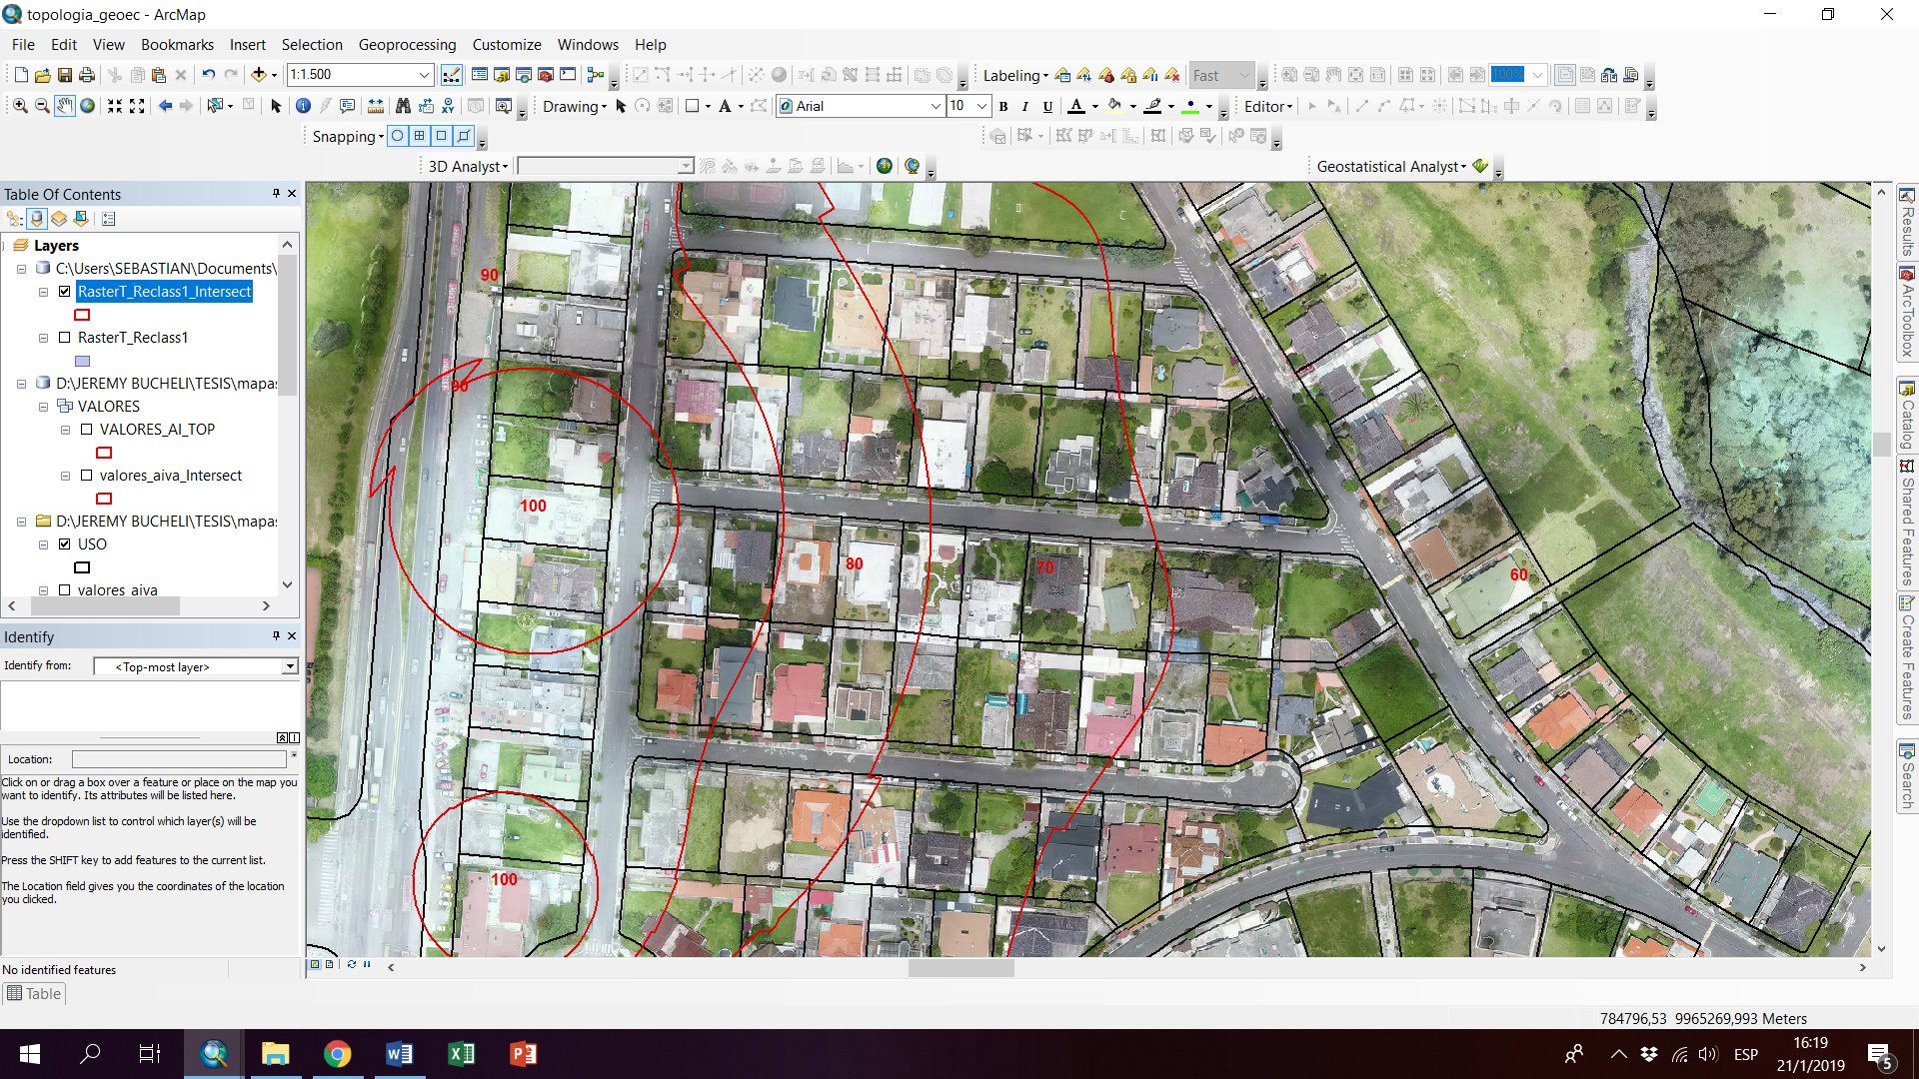
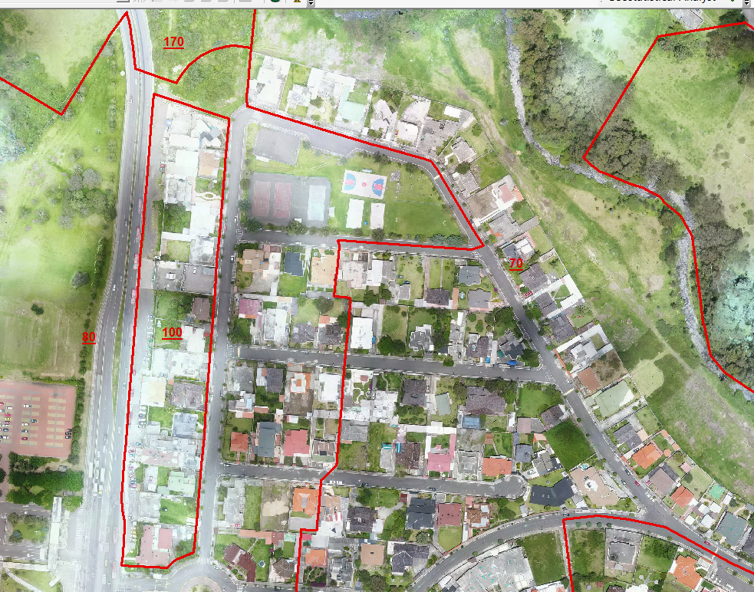
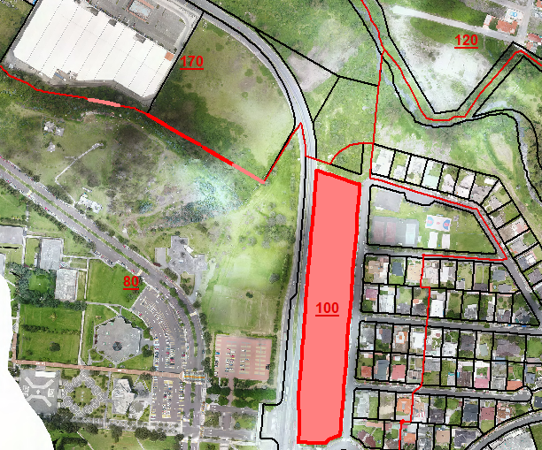
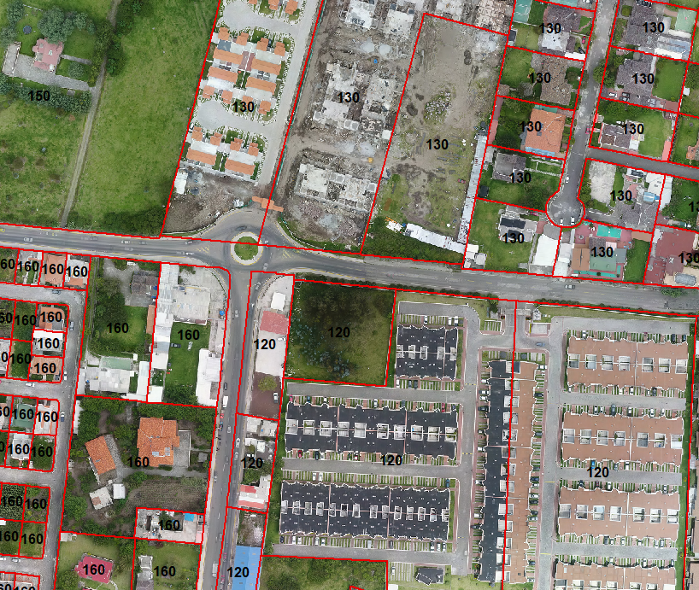

Slide 14
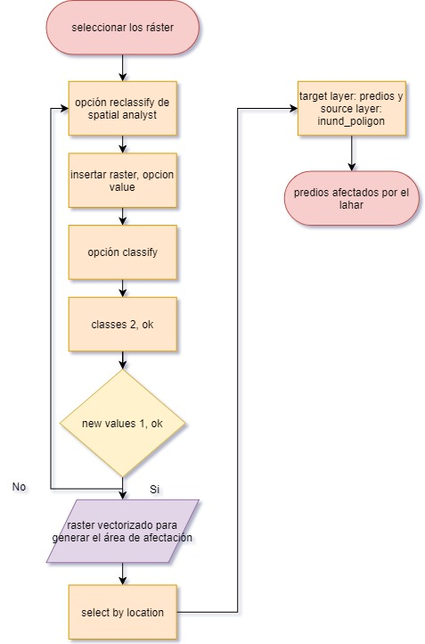
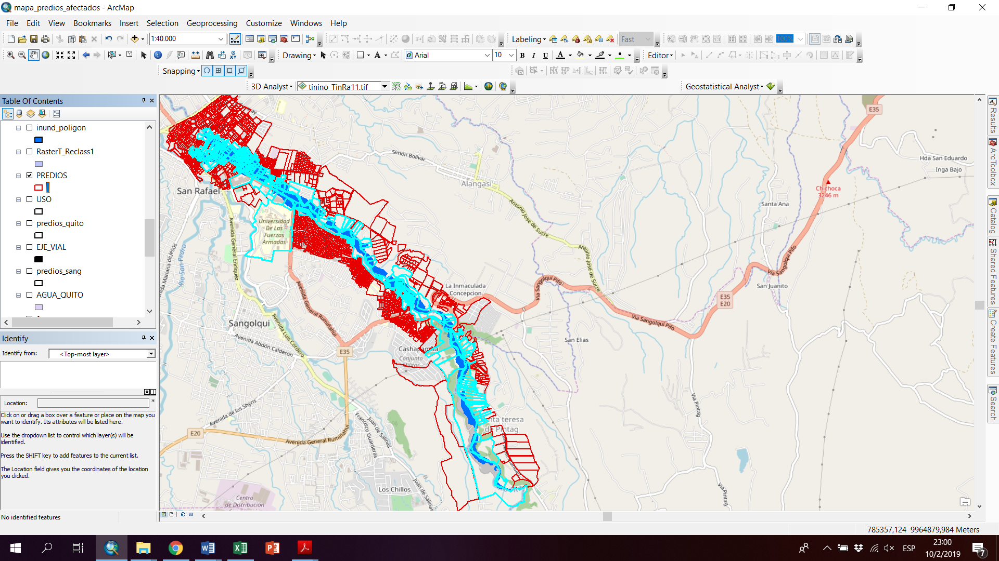
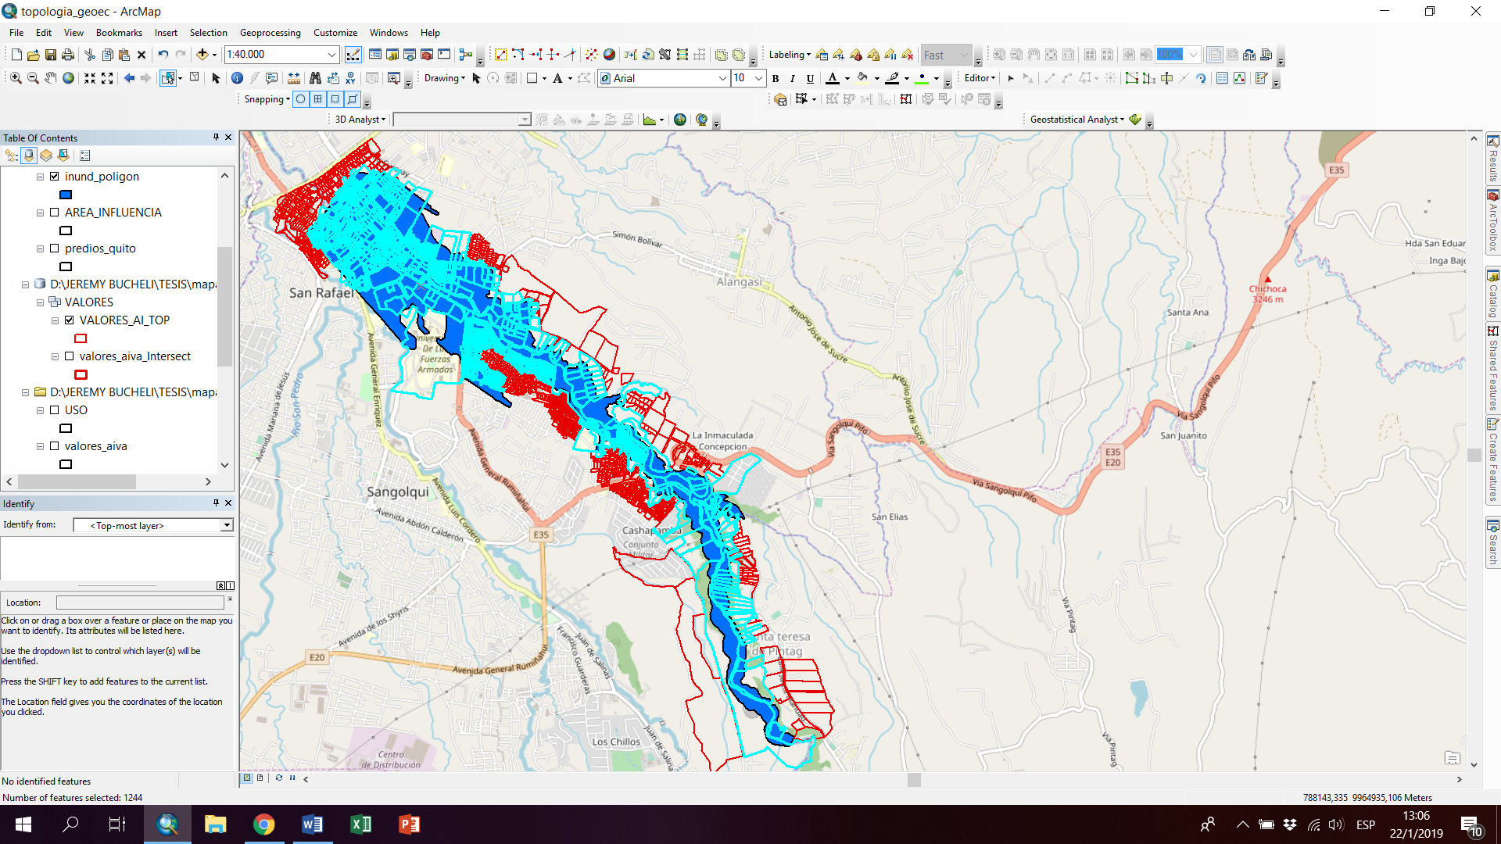
Predios afectados por el paso del lahar y fenómenos hidrometeorológicos
Figura 22: diagrama de poligonizacion de raster y selección de predios afectados
Figura 24: Predios afectados por el paso de precipitación máxima.
Figura 23: Predios afectados por el paso del Lahar.

Slide 15
Resultados
Tamaño celda de: 0.25x0.25
23,560 columnas x 25,680
z máximo de 2655 y un mínimo de 2416 de altitud

Slide 16
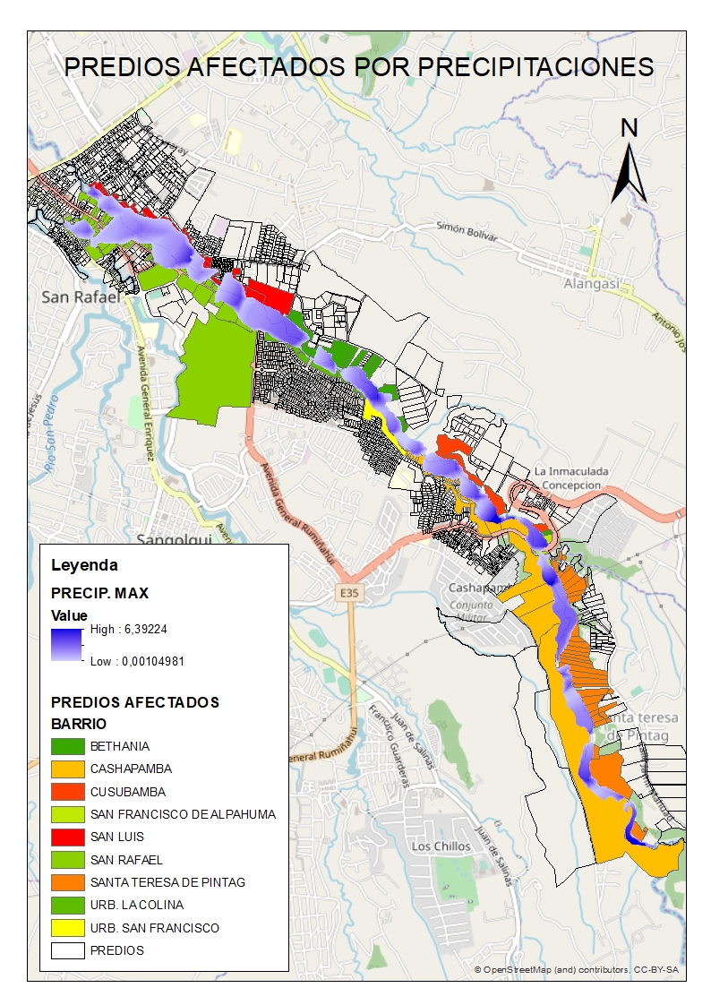
Afectación por precipitaciones
Tabla 2
Tabla de zonificación de predios afectados por el flujo de precipitaciones máximas.
Figura 25: Afectación predial por precipitaciones máximas.

Slide 17
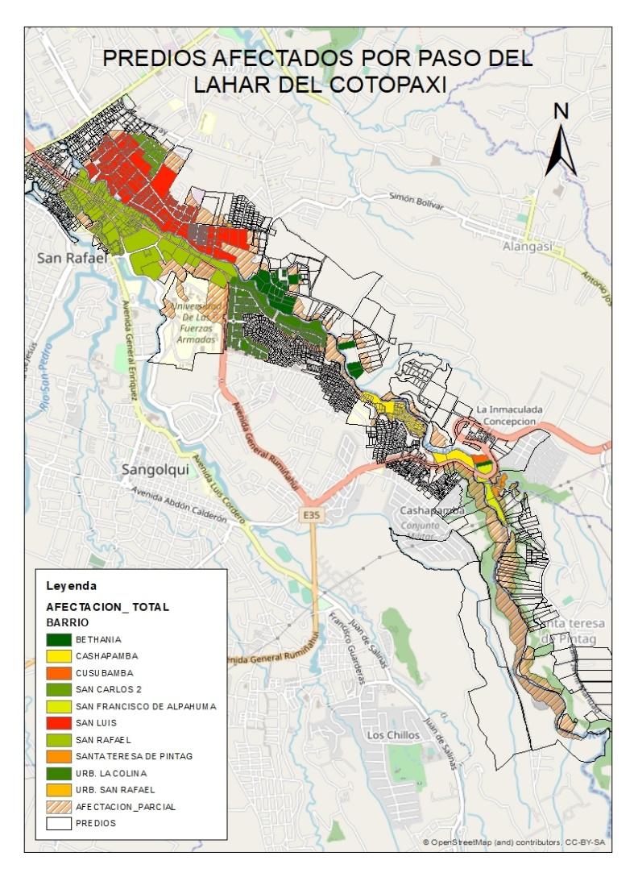
Afectación por el paso del lahar del Cotopaxi
Tabla 3:
Predios afectados total y parcialmente por barrios.
N | BARRIO | P. PARCIAL |  | P. TOTAL |  | TODOS LOS PREDIOS |  | % del total de P afectados
1 | BETHANIA | 30 | 14,607,280.97 | 26 | 9,218,159.11 | 56 | 23,825,440.08 | 4.50
2 | CASHAPAMBA | 24 | 26,262,624.50 | 69 | 3,450,102.38 | 93 | 29,712,726.88 | 7.48
3 | CUSUBAMBA | 7 | 7,111,729.78 | 1 | 458,644.36 | 8 | 7,570,374.14 | 0.64
4 | HELECHOS VERDES | 4 | 14,190,289.17 | 37 | 11,152,803.31 | 4 | 14,190,289.17 | 0.32
5 | SAN CARLOS 2 | 13 | 14,052,322.06 | 0 | 0.00 | 50 | 25,205,125.36 | 4.02
6 | SAN FRANCISCO | 2 | 76,444.72 | 4 | 1,143,318.96 | 2 | 76,444.72 | 0.16
7 | SAN FRANCISCO DE ALPAHUMA | 1 | 3,358,865.84 | 0 | 0.00 | 5 | 4,502,184.80 | 0.40
8 | SAN LUIS | 23 | 24,344,546.91 | 410 | 101,055,769.09 | 433 | 125,400,316.00 | 34.81
9 | SAN RAFAEL | 27 | 63,941,711.74 | 222 | 99,314,819.37 | 249 | 163,256,531.11 | 20.02
10 | SANTA TERESA DE PINTAG | 37 | 7,606,212.62 | 4 | 396,056.71 | 41 | 8,002,269.32 | 3.30
11 | URB. LA COLINA | 67 | 3,902,780.98 | 223 | 18,188,190.88 | 290 | 22,090,971.86 | 23.31
12 | URB. SAN FRANCISCO | 6 | 3,064,726.06 | 0 | 0.00 | 6 | 3,064,726.06 | 0.48
13 | URB. SAN RAFAEL | 6 | 822,776.16 | 1 | 187,701.11 | 7 | 1,010,477.27 | 0.56
 | SUMATORIA | 247 | 183,342,311.50 | 997 | 244,565,565.27 | 1,244 | 427,907,876.76 | 100.00
Figura 26: Predios afectados total y parcialmente por el Lahar.

Slide 18
Tabla 4:
Total de predios afectados por el paso del Lahar y su valor en dólares.
ITEM | N PREDIOS | VALOR
PREDIOS AFECTADOS TOTALMENTE | 997 | 244,565,565.27
PREDIOS AFECTADOS PARCIALMENTE | 247 | 183,342,311.50
SUMATORIA | 1244 | 427,907,876.76
Tabla 5:
Construcciones afectadas por el paso del Lahar y su valor en dólares.
ITEM | N PREDIOS | VALOR
CONSTRUCCIONES AFECTADAS DEL DMQ | 475 | 60,000,326.59
CONSTRUCCIONES AFECTADAS DEL GADMUR | 460 | 96,803,957.34
SUMATORIA | 935 | 156,804,283.93

Slide 19
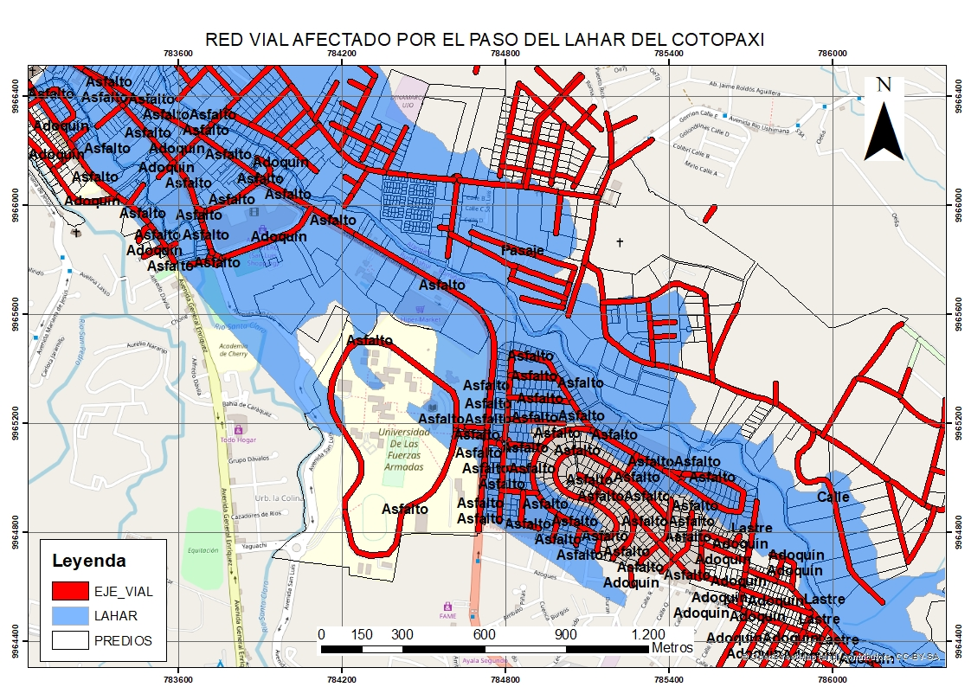
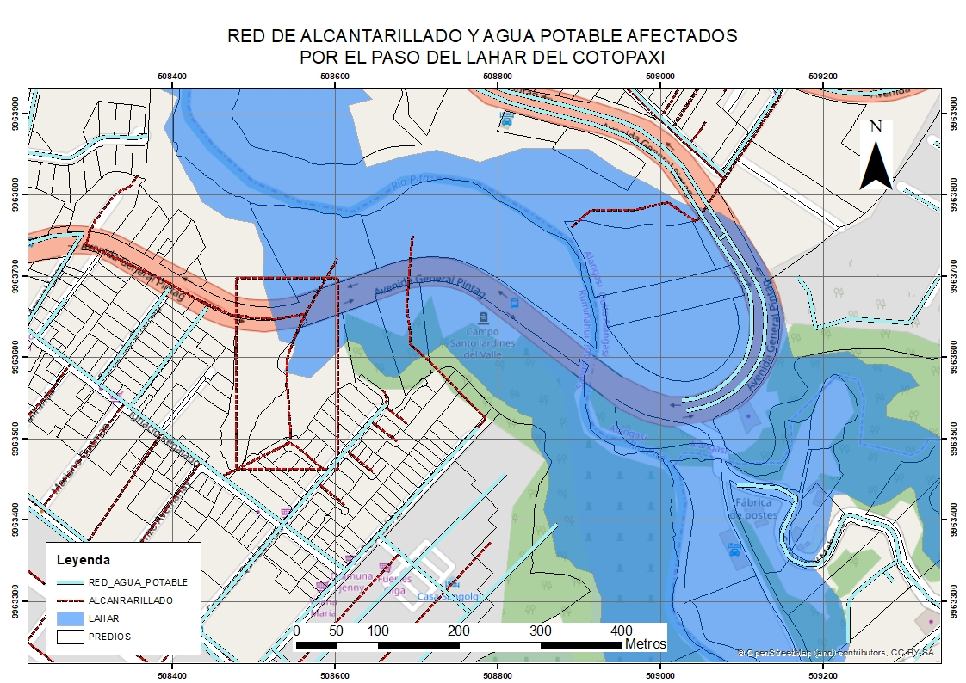
REDES AFECTADAS
Figura 27: Red vial afectada por el Lahar del Cotopaxi, sector San Luis.
Figura 28: Red de agua potable y alcantarillado afectada por el paso del Lahar del Cotopaxi en el sector de Cashapamba.

Slide 20
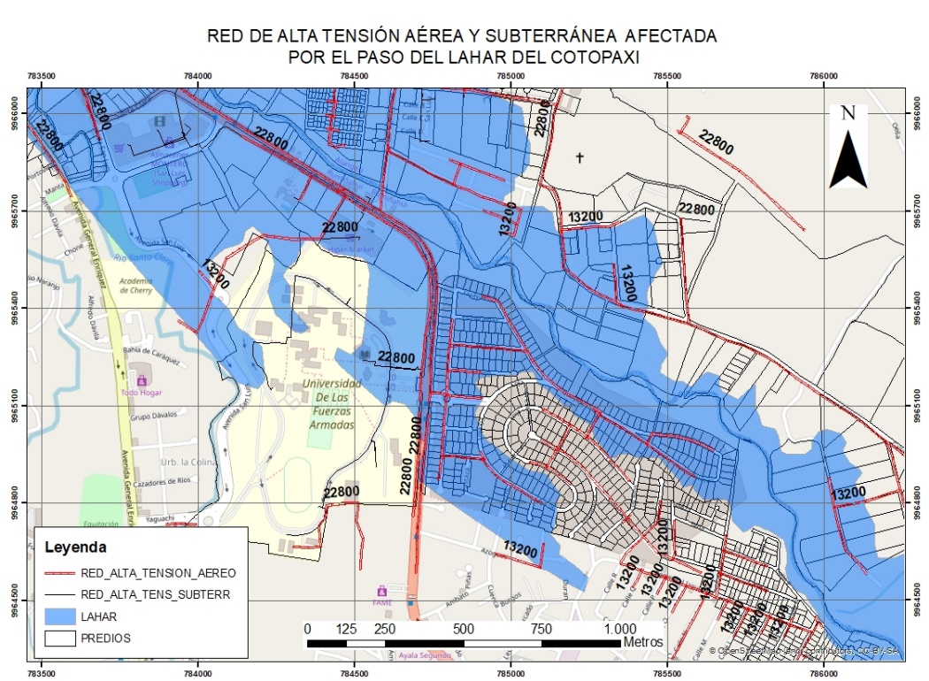
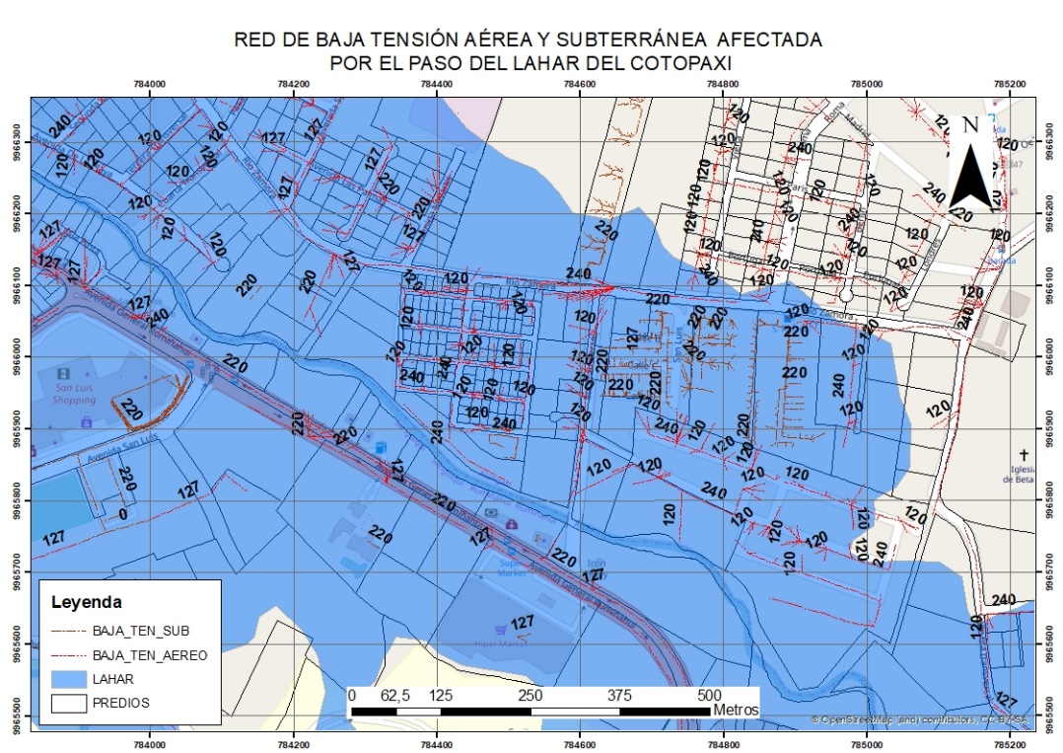
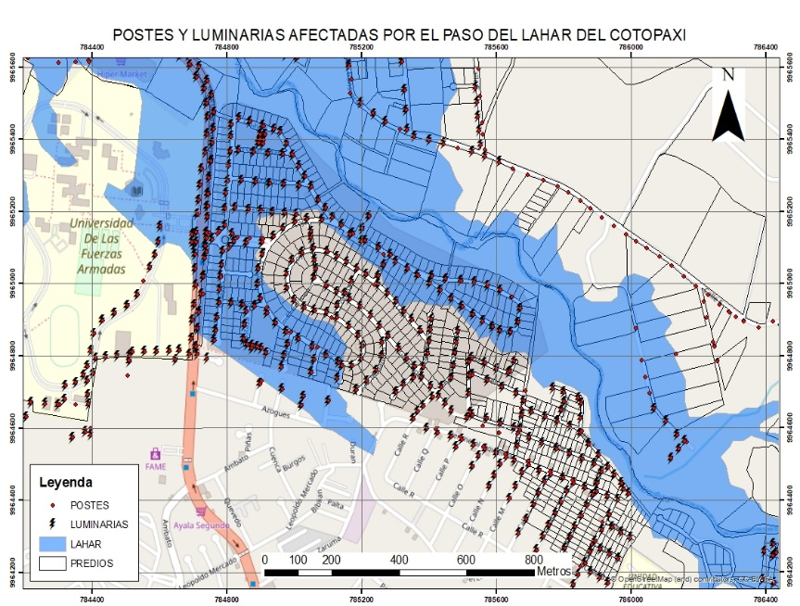
Red Eléctrica

Slide 21
Tabla 6
Tabla de costo de reposición de red vial.
ITEM | ADOQUÍN m2 | ASFALTO m2 | EMPEDRADO m2 | LASTRE m2 | TOTAL m2
EJE VIAL SANGOLQUI | 75,814.00 | 222,743.39 | 1,085.65 | 20,740.70 | 320,383.74
EJE VIAL QUITO | 100,487.66 | 143,465.22 | 40,434.31 | 25,782.97 | 310,170.16
SUMATORIA | 176,301.66 | 366,208.61 | 41,519.96 | 46,523.67 | 630,553.90
VALOR | 7.50 | 107.55 | 5.75 | 50.76
TOTAL | 1,322,262.44 | 39,385,736.18 | 238,739.77 | 2,361,541.52 | 43,308,279.91
Con precios de la cámara de la construcción.
Tabla 7
Tabla de costo de reposición de red de agua potable.
ITEM | LONGITUD en m | COSTO TUBO PVC x m | TOTAL
RED DE AGUA QUITO | 14,359.40 | 7.19 | 103,244.10
RED DE AGUA SANGOLQUI | 23,747.04 | 7.19 | 170,741.21
SUMATORIA | 38,106.44 |  | 273,985.31
Con generador de precios para espacios urbanos de Ecuador
Tabla 8
Tabla de costo de reposición de red de alcantarillado.
ITEM | LONGITUD EN m | COSTO x m de tubo H.A simp | TOTAL
RED DE ALCANTARILLADO QUITO | 4,212.48 | 82.54 | 347,697.98
RED DE ALCANTARILLADO SANGOLQUI | 19,185.45 | 82.54 | 1,583,567.44
SUMATORIA | 27,878.93 |  | 1,931,265.42

Slide 22
Listado de precios de la consultora SEPROELECSA S.A.
Tabla 9
Tabla de costo de reposición de postes de la red eléctrica.
Tabla 10
Tabla de costo de reposición de luminarias de la red eléctrica.
SUBTIPO | NUMERO DE POSTES | VALOR C/U | TOTAL
1 | 1,105.00 | 569.70 | 629,518.50
2 | 11.00 | 1,686.06 | 18,546.66
3 | 1.00 | 1,828.01 | 1,828.01
4 | 61.00 | 1,753.50 | 106,963.65
SUMATORIA |  |  | 756,856.82
POTENCIA DE LUMINARIA | NOMERO DE AFECTACIONES | VALOR C/U | TOTAL
70 | 149 | 112.03 | 16,692.47
100 | 244 | 126.86 | 30,953.84
150 | 155 | 163.51 | 25,344.05
250 | 249 | 172.59 | 42,974.91
400 | 113 | 196.04 | 22,152.52
 |  |  | 138,117.79
Tabla 11
Tabla de costo de reposición del cableado de la red eléctrica.

Slide 23
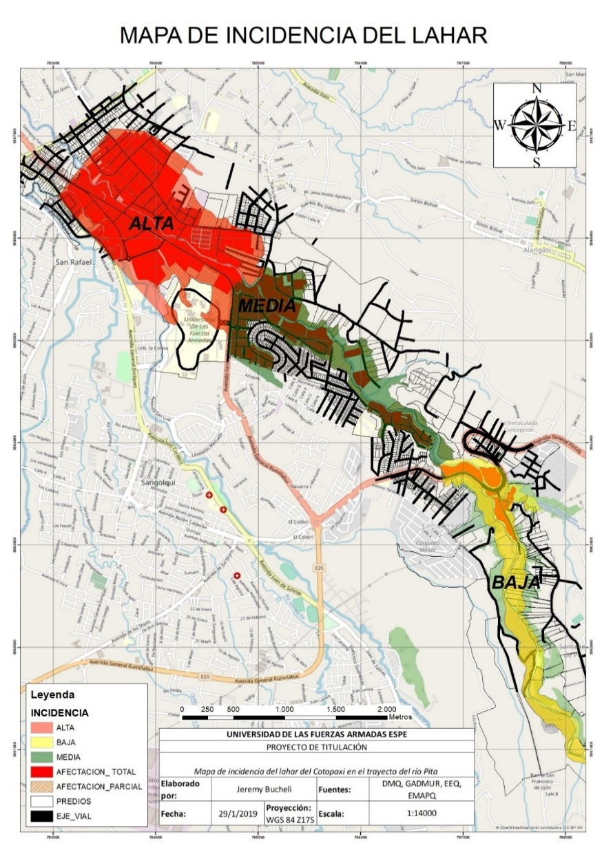
Se dividió la afectación en alta (zona 01), media (zona 02) y baja (zona 03) por el porcentaje de construcción que existe y es afectado por el paso del lahar
Tabla 12
Riesgo por el porcentaje de construcción en la zona.
ZONA DE RIESGO | TOTAL PRED | PRED SIN CONTRUIR | % SIN CONST. | % CONST.
ALTA | 1119 | 130 | 11.62 | 88.38
MEDIA | 998 | 336 | 33.67 | 66.33
BAJA | 332 | 114 | 34.34 | 65.66

Slide 24
Propuesta de plan de uso y ocupación del suelo
Selección de variables que afectan a la zona de estudio
Ingreso de variables en MICMAC
Evaluación en matriz de dependencia
Obtención de variables
Formulación de hipótesis
Evaluación de las hipótesis por expertos
Analisis morfológico de escenarios
Formulación de escenarios prospectivos
Propuesta de uso y ocupación en la zona de estudio.

Slide 25
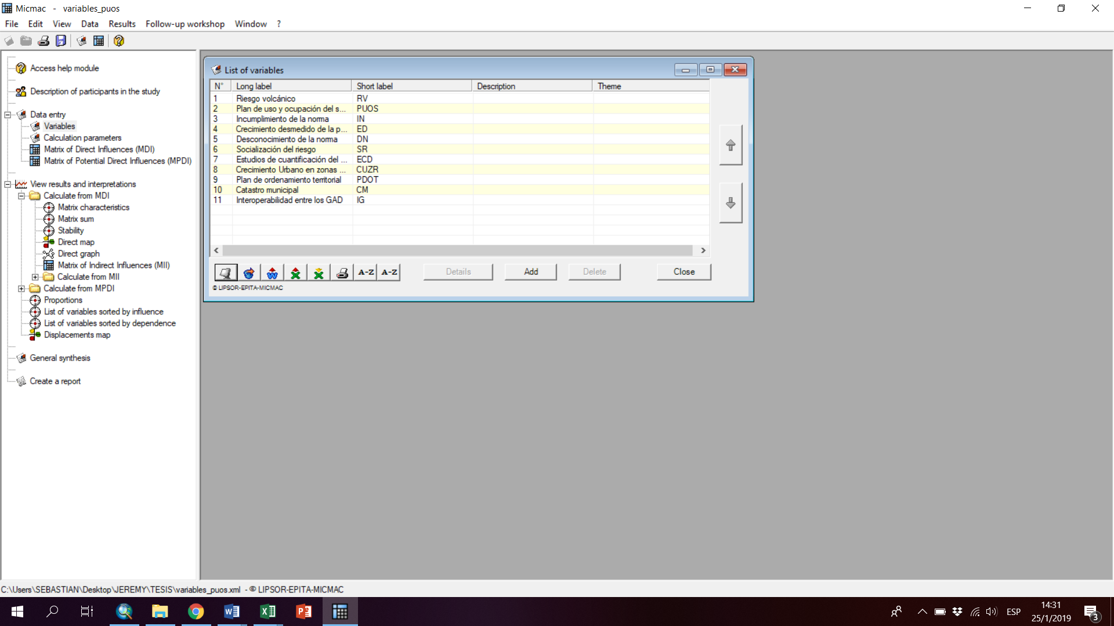
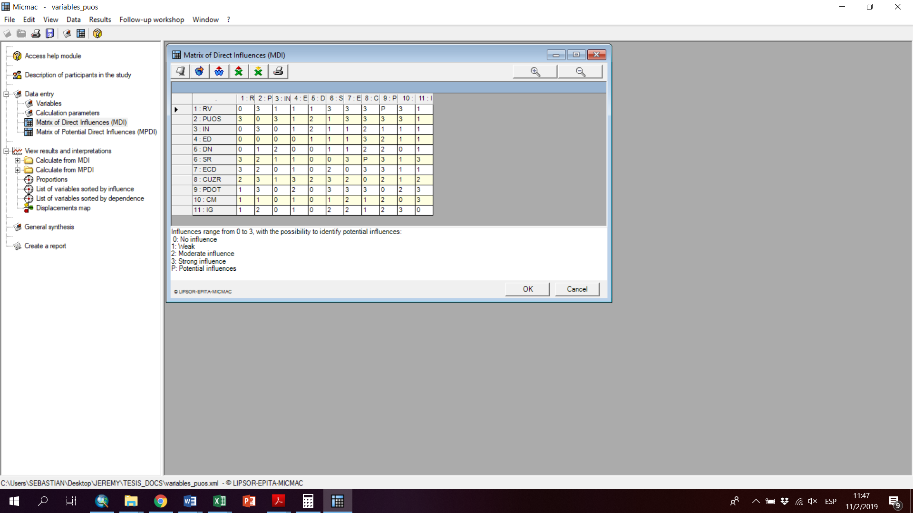
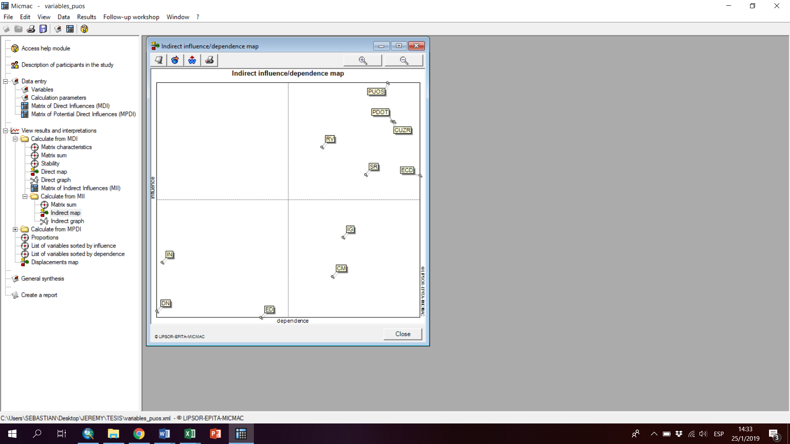
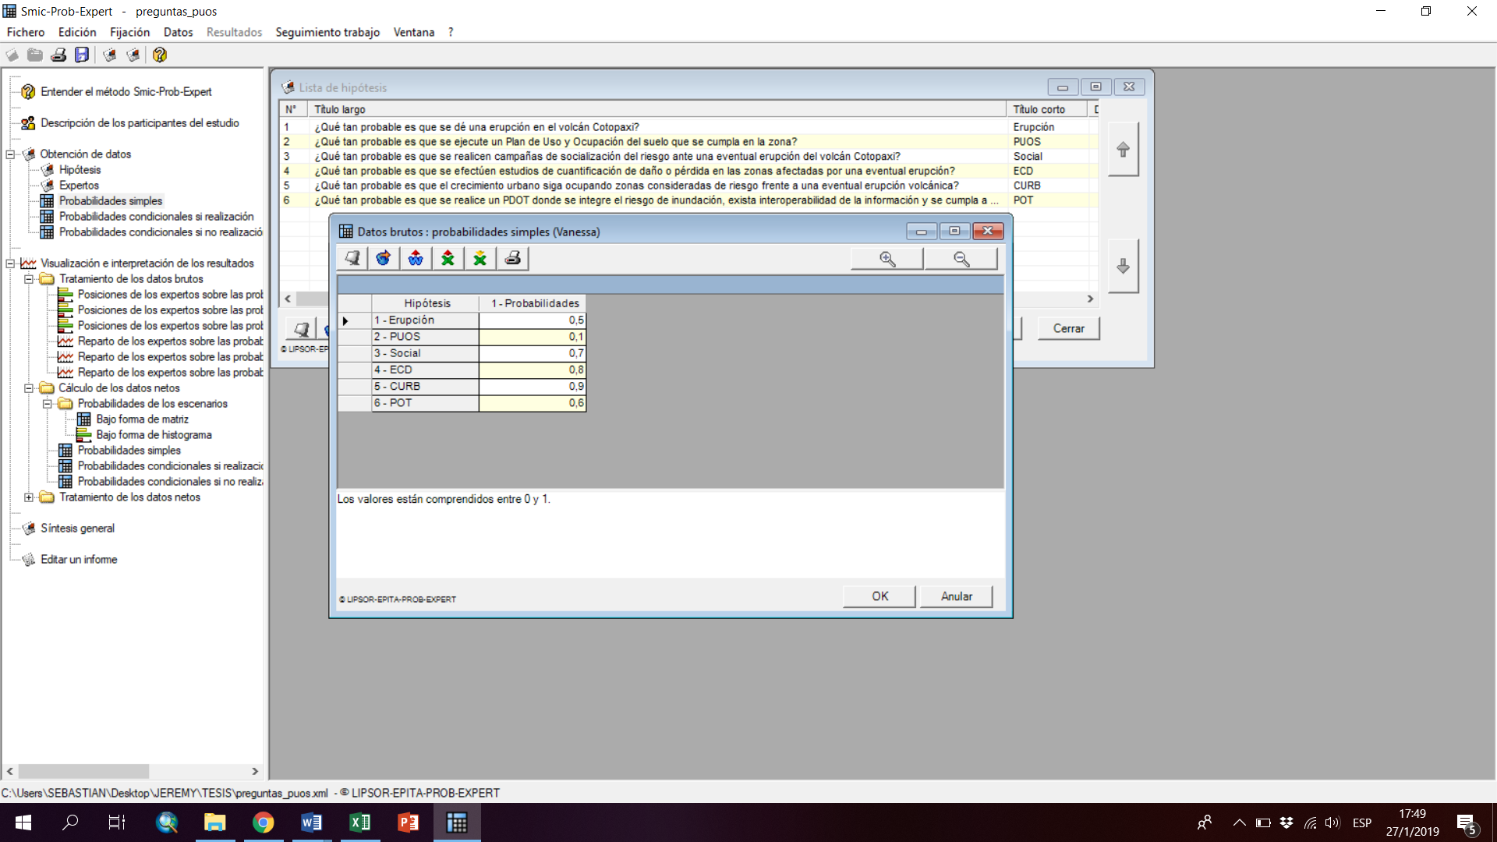

Slide 26
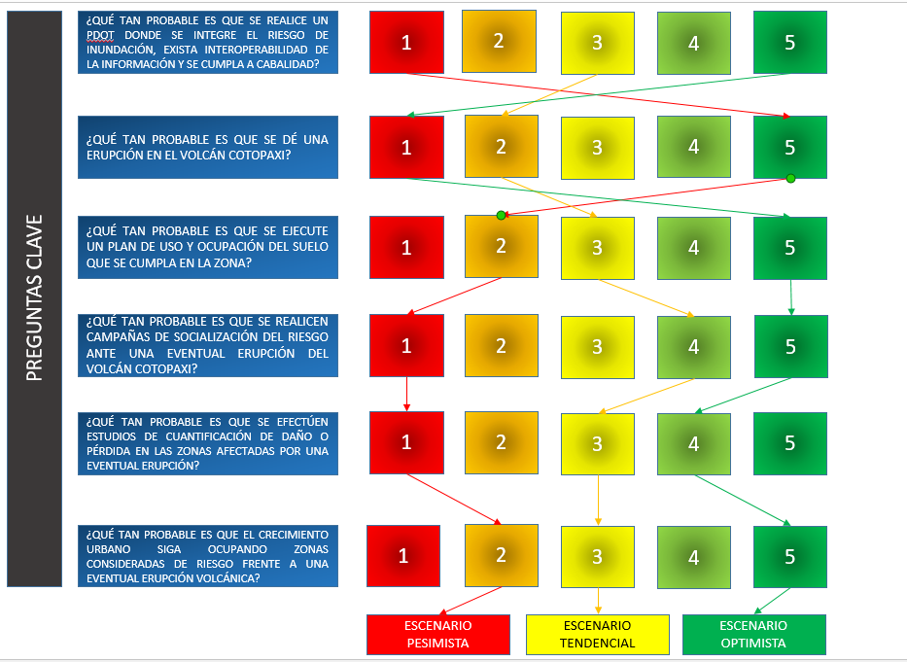
Figura 36: Análisis morfológico de los 3 escenarios.

Slide 27
Tabla 13
Escenarios prospectivos para la propuesta de plan de uso y ocupación.

Slide 28
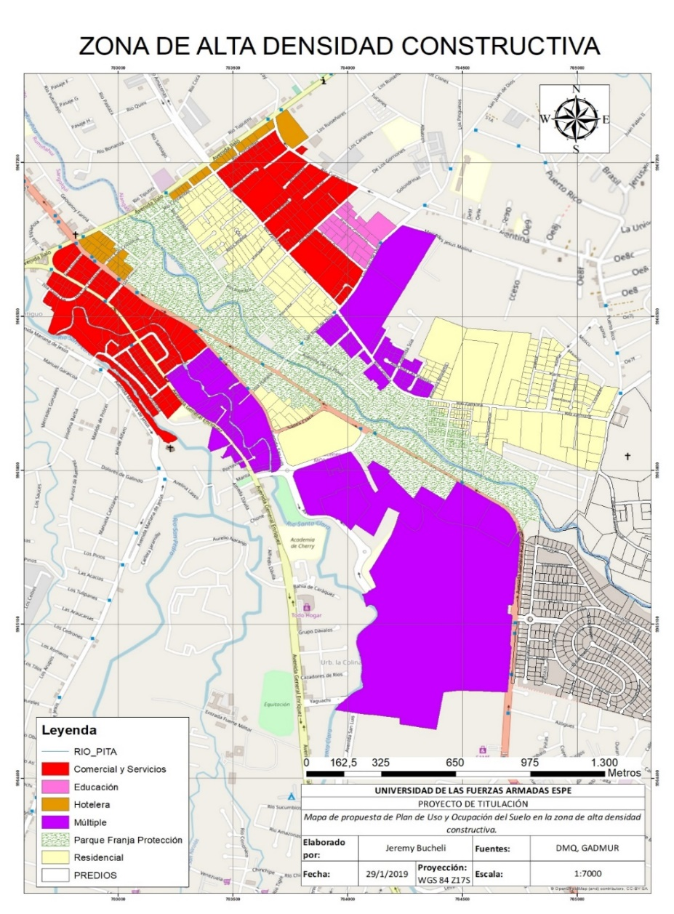
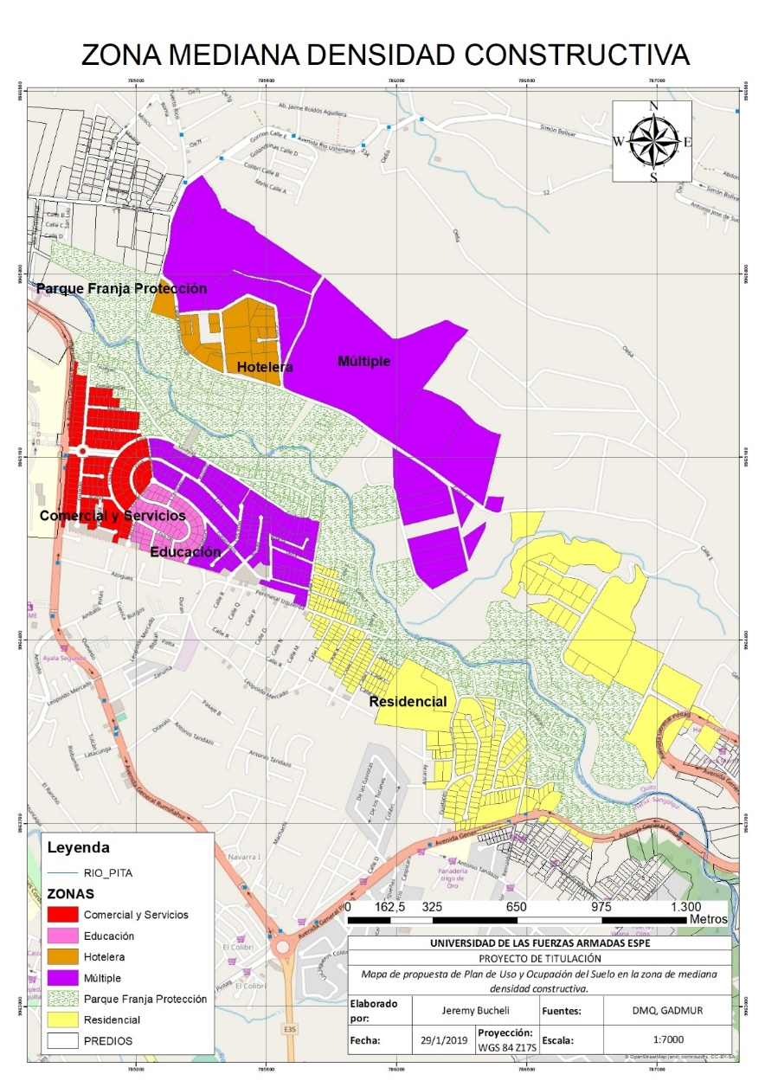
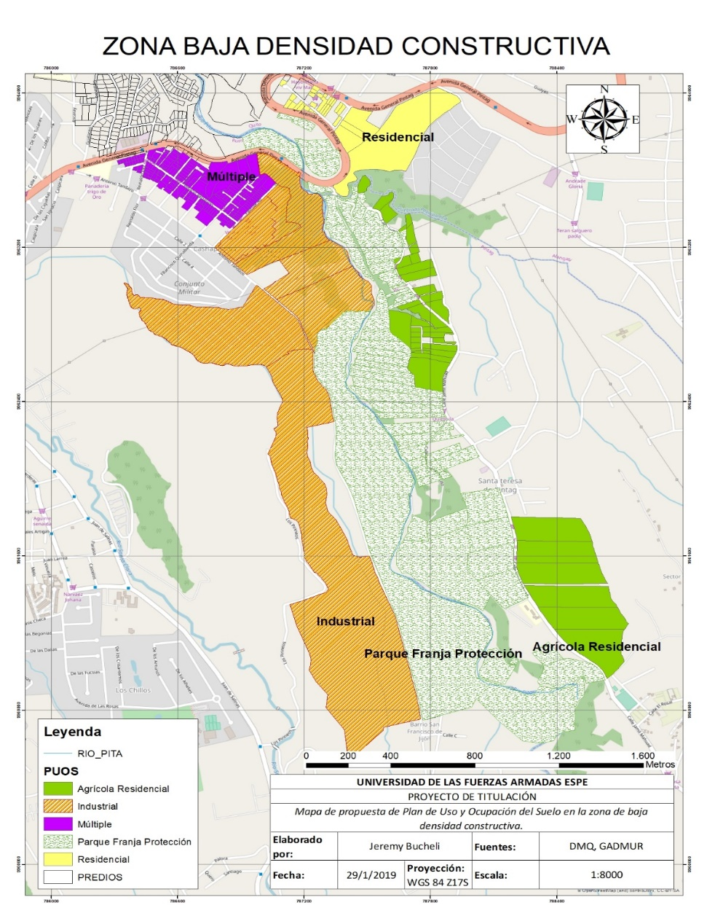

Slide 29
Se genera una tabla que propone las características constructivas tomando en cuenta criterios del Plan de Uso y Ocupación de Suelo (PUOS) del Distrito metropolitano de Quito (DMQ)
Tabla 14
Propuesta de zonificación para la de estudio.
 |  |  |  |  |  |  |  |  |  | RETIROS
Zona | Número de predios | Área que ocupa | % de ocupación | # Pisos | altura máxima de C/P | distancia entre bloques | Lote mínimo m2 | COS % | CUS % | F | L | P
Agrícola- Residencial | 37 | 396,808.78 | 4.90 | 1-2 | 2.5 | 7 | 1000 | 25 | 50 | 10 | 5 | 5
Industrial | 7 | 1,118,374.49 | 13.81 | 3-4 | 3 | 10 | 10000 | 80 | 320 | 25 | 10 | 10
Franja de protección | 668 | 2,675,033.25 | 33.03 | - | - | - | -
Educación | 94 | 95,997.98 | 1.19 | 3-4 | 2.5 | 5 | 2500 | 60 | 240 | 5 | 0 | 0
Comercial y de Servicios | 435 | 547,376.66 | 6.76 | 3-6 | 3 | 5 | 2000 | 90 | 540 | 0 | 0 | 4
Hotelera | 70 | 141,216.19 | 1.74 | 3-6 | 2.5 | 5 | 700 | 80 | 480 | 5 | 0 | 0
Múltiple | 525 | 1,868,977.55 | 23.08 | 2-6 | 2.5 | 7 | 500 | 90 | 540 | 5 | 0 | 4
Residencial | 614 | 1,255,435.82 | 15.50 | 2-5 | 2.5 | 4 | 200 | 80 | 400 | 0 | 3 | 4

Slide 30
Conclusiones:
Se realizó una valoración del suelo por medio del método del dato indirecto, vigente en la Norma Técnica de Valoración del DMQ 2018-2019 con lo cual se obtuvo valores del m² a lo largo de toda la zona de estudio, para poder utilizar la interpolación IDW (inverso de la distancia ponderada) y después de un proceso de reclasificación, vectorización y digitalización se obtuvieron los valores para cada predio dependiendo el polígono en el que estén.
En la zona de estudio se puede observar que existen 997 predios que se ven afectados de manera total y 247 de manera parcial, un total de 1244 predios con un costo total de reposición de 584,712,159.8 $, debido a un crecimiento urbano desmedido y sin control que se ha dado sin tomar en cuenta el riesgo que existe frente a una eventual erupción del volcán Cotopaxi.
Los bienes pertenecientes a red vial (630,553.90 m²), eléctrica (98,926.37 m), de agua potable (38,106.44 m) y alcantarillado (27,878.93 m) dando un total de costo de reposición de 47,673,238.94 $.

Slide 31
En la propuesta del Plan de Uso y Ocupación del suelo se plantea el escenario optimista, resultado del análisis morfológico de las variables más significativas, representado por 3 zonas de aplicación que poseen una franja de protección alrededor del río Pita, en la que se pueden realizar parques o lugares de recreación al aire libre. La zona 01 de alta densidad constructiva posee áreas hoteleras, comercial y de servicios, múltiple, residencial y de educación. La zona 02 de mediana densidad constructiva se distribuye en comercial y de servicios, múltiple, hotelera, educación y residencial. Finalmente la zona 03 de baja densidad constructiva se distribuye en agrícola residencial, industrial, múltiple y una pequeña porción a residencial, tomando en cuenta que es un lugar más rural.
Se generó una Geodatabase con todos los productos obtenidos de este trabajo para proponer un catálogo de objetos que pueda utilizarse a escala 1:500 en la zona de estudio tomando como referencia el catálogo de objetos a escala 1:5000 del Instituto Geográfico militar.

Slide 32
Recomendaciones
Es importante realizar el análisis a detalle del flujo de lahares en el otro río que pasa cerca del área de estudio (Santa Clara) para obtener información más amplia que permita obtener mejores resultados para un plan de uso y ocupación del suelo.
Los GAD estudiados deben considerar un peso más significativo a las zonas de riesgo volcánico ya que frente a una eventual erupción del volcán Cotopaxi se pierden millones en bienes inmuebles.
Los GAD estudiados también deben trabajar en conjunto para hacer una planificación estratégica en la que hagan campañas de socialización del riesgo volcánico y se programe la construcción de albergues ya que en este proyecto se cuantificó el daño y pérdida de bienes inmuebles sin embargo no se tomó en cuenta el factor humano.
Es importante estudios de suelo que permitan normar el número de pisos que puede tener una construcción en la zona.
Se debe tomar en cuenta el presupuesto con el que cuentan los GAD para una planificación óptima del territorio, considerando el riesgo, a fin de que puedan realizar proyectos de mitigación de impactos negativos o gestionar el plan de uso y ocupación del suelo.
Al Instituto Geográfico Militar que es la autoridad encargada, generar un catálogo de objetos oficial en escalas grandes o nivel predial, ya que la más detallada que se puede encontrar está a escala 1:5000, con el que se pueda proponer una normativa para la elaboración de cartografía.

